Slide 1
Муниципальное автономное дошкольное образовательное учреждение «Детский сад № 22» (МАДОУ «Детский сад № 22») Адрес: 624090, Свердловская область, г. Верхняя Пышма, ул. Кривоусова, 20б. Тел. 8(34368) 5-33-87; 5-55-44. ИНН/КПП 6606012887/668601001 E-mail: madoo_22@mail.ru Сайт: https://raduga22.tvoysadik.ru/
Проектная деятельность на тему:
«День Победы»
Группа «Лучики»
Воспитатели: Драпей А. Д.,
Хабибуллина Л. Ф.
г. Верхняя Пышма, 2025 г.

Slide 2
Актуальность
Проблема нравственно-патриотического воспитания в современном мире актуальна и сложна. Гражданско-патриотическое воспитание детей-дошкольников на основе реальных событий, воспоминаний, художественной и познавательной литературы, наглядных пособий и презентаций о временах Великой Отечественной войны. Чувство любви к Родине – это одно из самых сильных чувств. Принимая участие в этом проекте, очень важно донести до ребенка – чувство личной ответственности за свою Родину и ее будущее. Пробудить в детях любовь к родной земле, формируя такие черты характера, которые помогут стать достойным человеком и гражданином своей страны. Прошло 80 лет, как закончилась Великая Отечественная война. Но эта тема постоянно волнует сердца людей и наше поколение и будет актуальна во все времена. День Победы близок и понятен даже детям дошкольного возраста, потому что реализует достаточно простую идею, известную им по сказкам и произведениям – идею противостояния добра и зла и финальной победы добра.

Slide 3
Цель и задачи:
Цель: формировать у детей младшего дошкольного возраста элементарные знания о событиях и подвиге в Великую Отечественную войну.
Задачи проекта:
Образовательные: формировать первоначальные знания о Великой Отечественной войне, о празднике День Победы;
Развивающие: развивать речь детей, воображение, мышление, обогащать словарный запас;
Воспитательные: воспитывать нравственно-патриотические чувства у детей через расширение общего кругозора.

Slide 4
Задачи для детей:
рассматривание материала по теме «День Победы», иллюстраций и альбомов военной техники, символов Победы;
сделать аппликации: «Салют Победы», «Символы Победы», «Каска военного»;
поиграть в дидактические игры;
нарисовать георгиевскую ленту;
раскрасить раскраски;
сделать пластилиновые заплатки (военная техника-танк);
принять участие в беседе на тему: «Знакомство с праздником».

Slide 5
Задачи для родителей:
познакомиться с темой проекта «День Победы»;
создать условия для участия родителей в образовательном процессе ДОУ;
совместно с детьми сделать поделки;
принести военную технику, фотографии участников ВОВ.

Slide 6
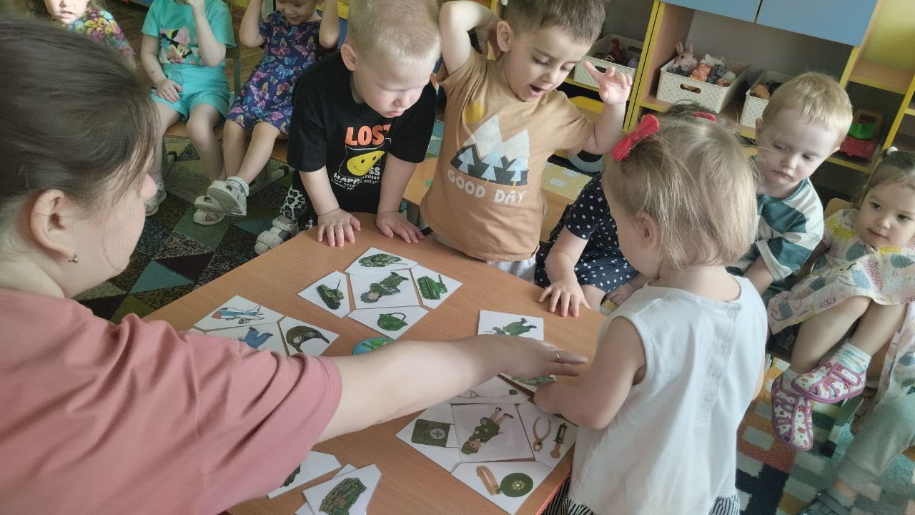
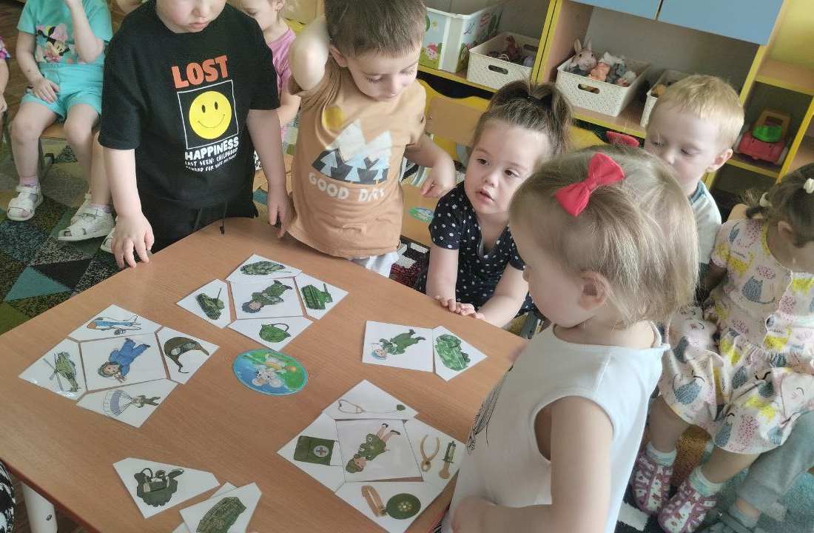
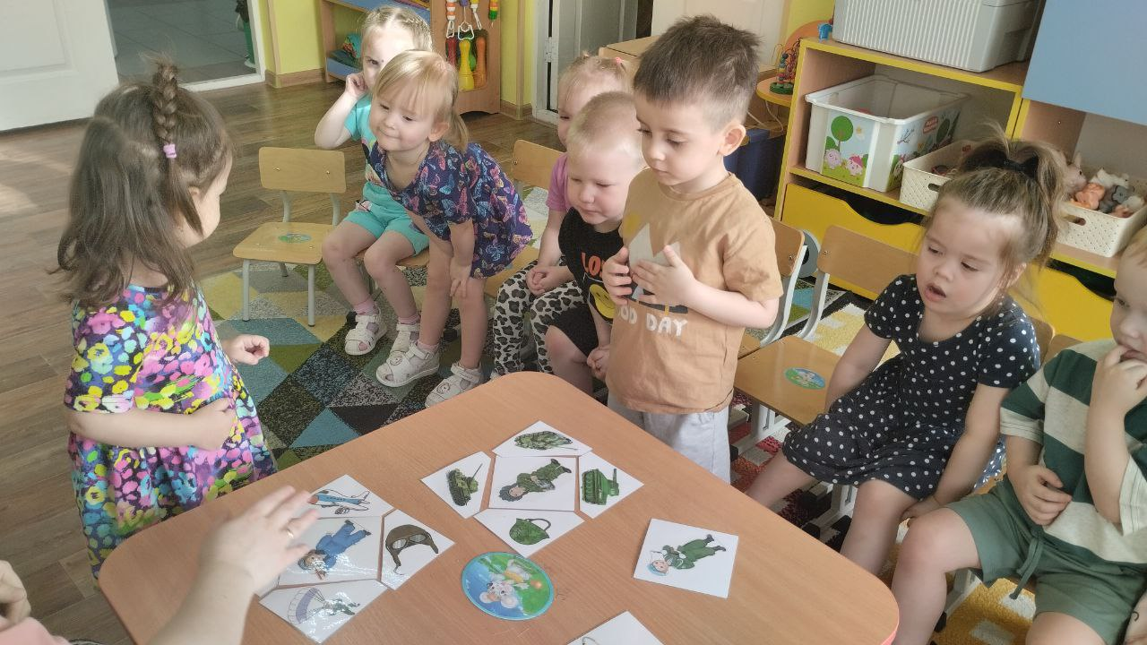
Основной этап:
Беседа «Знакомство с праздником»
Цель: сообщить детям первоначальные сведения о Дне Победы.

Slide 7
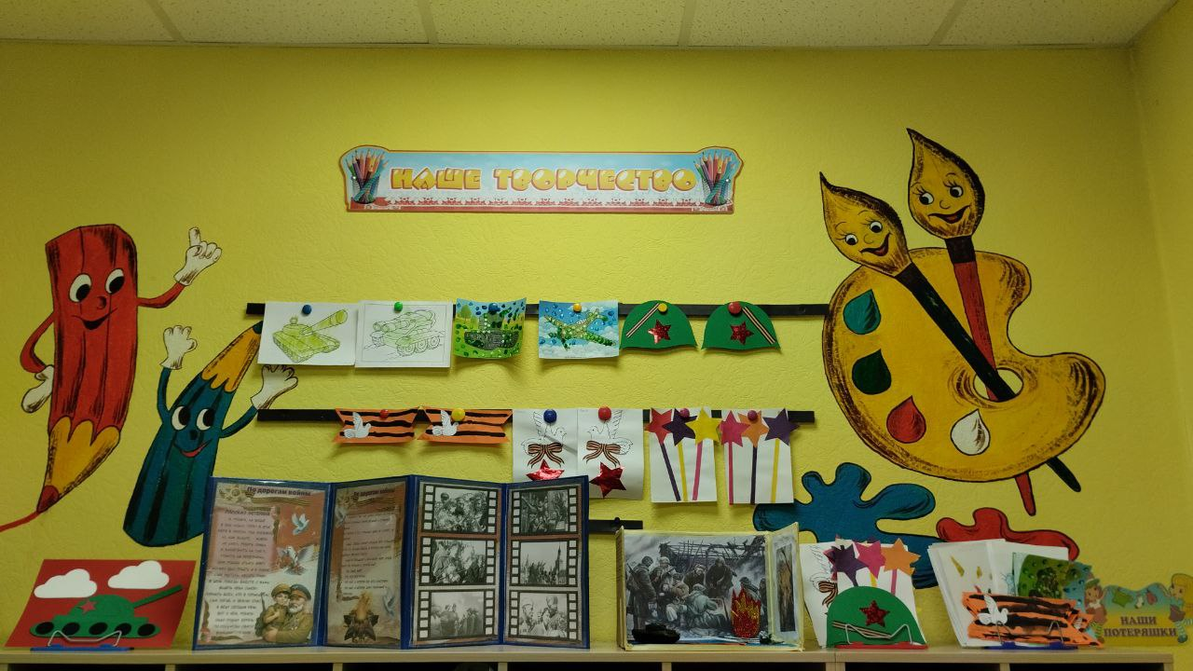
Выставка детских работ

Slide 8
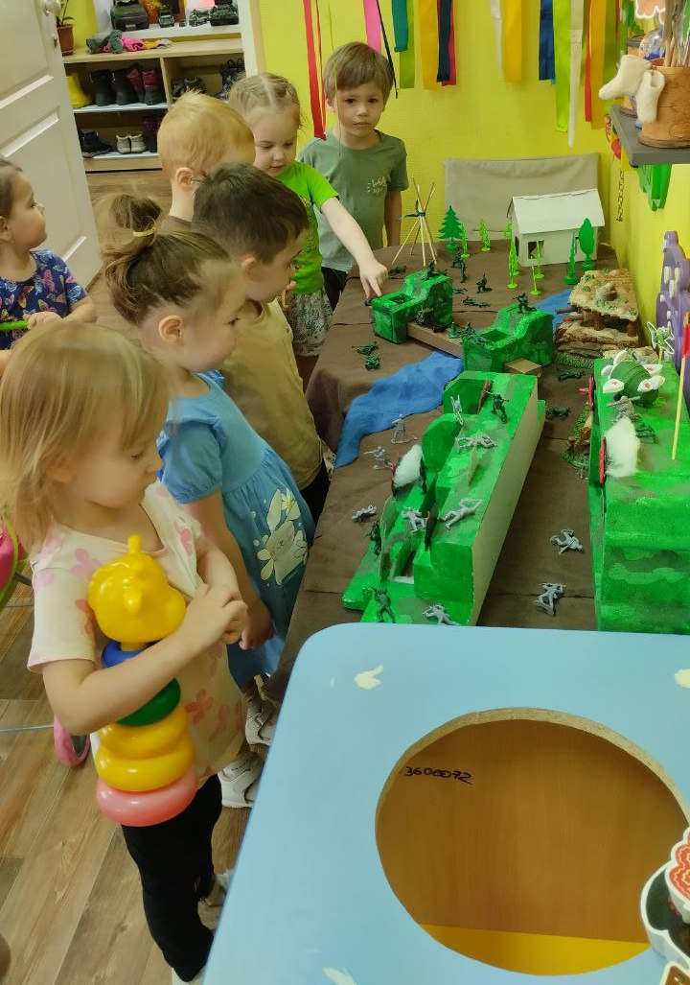
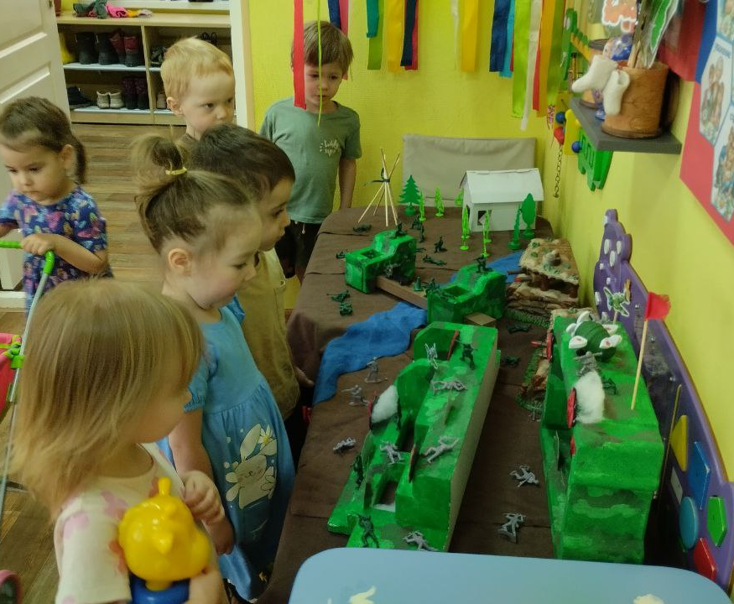
Рассматривание макета

Slide 9
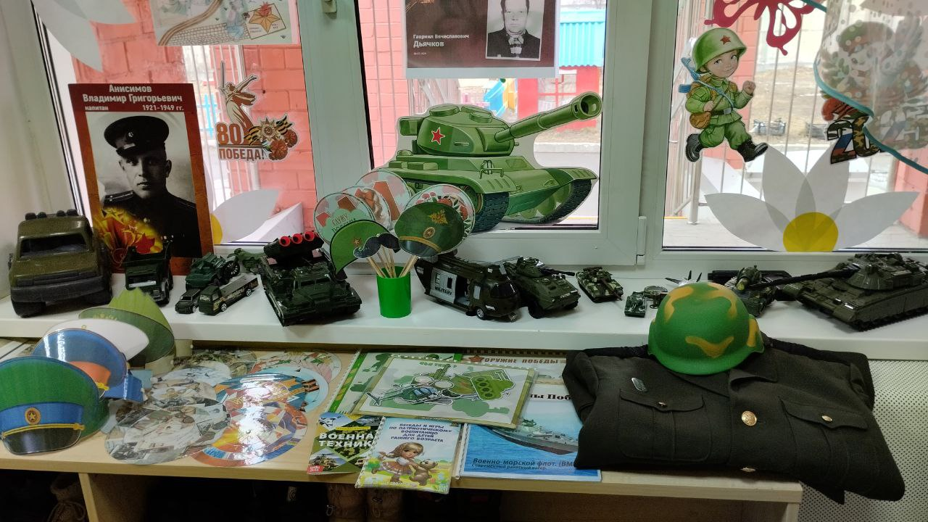
Тематический материал:
разрезные картинки «Военная техника»;
круги-вертушки «Символы Победы»: георгиевская лента, гвоздики, вечный огонь;
подборки тематических карточек, наглядный материал. «Военные профессии»;
дидактическая игра «Что кому нужно» (летчик, моряк, пограничник, танкист, военный врач)

Slide 10
Папка-передвижка к Дню Победы

Slide 11
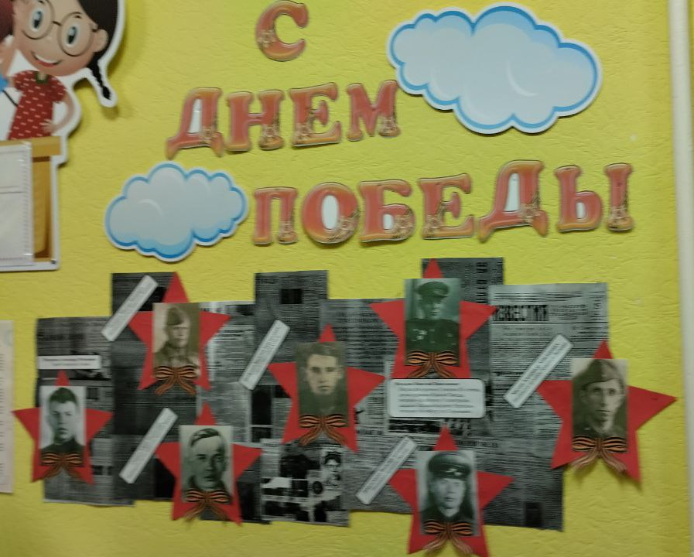
Заключительный этап:
Выставка детских работ;
Выставка совестных работ с родителями;
Оформление патриотического уголка в группе;
Оформление стенгазеты
«Их именами названы улицы»;
Оформление уголка «День Победы» в раздевалке;
Оформление стенгазеты «Мы помним».

Slide 12
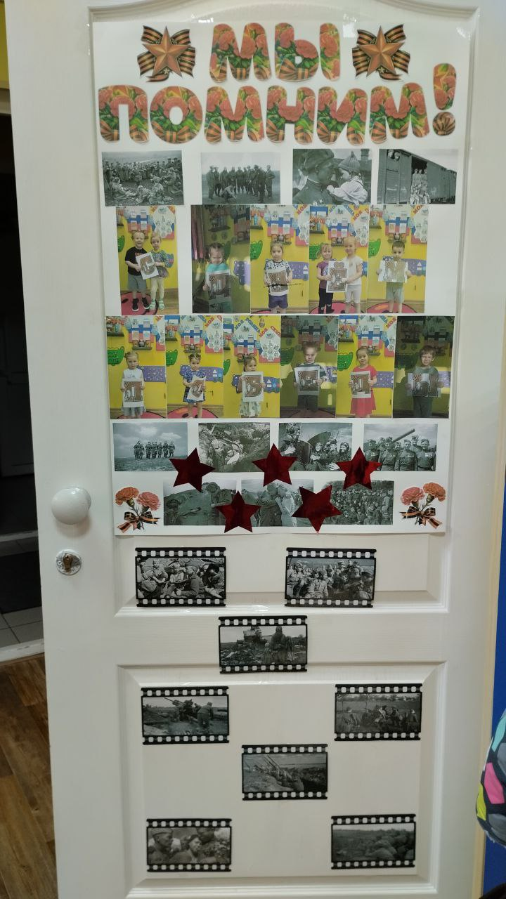
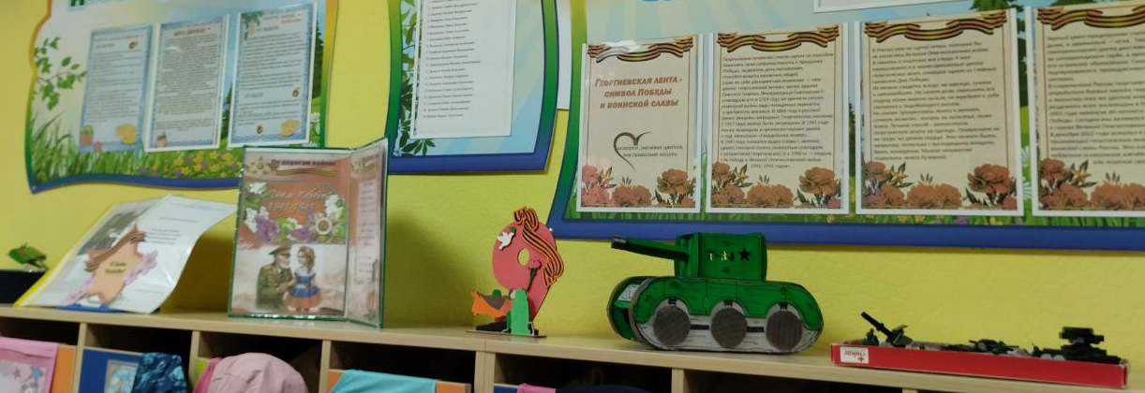
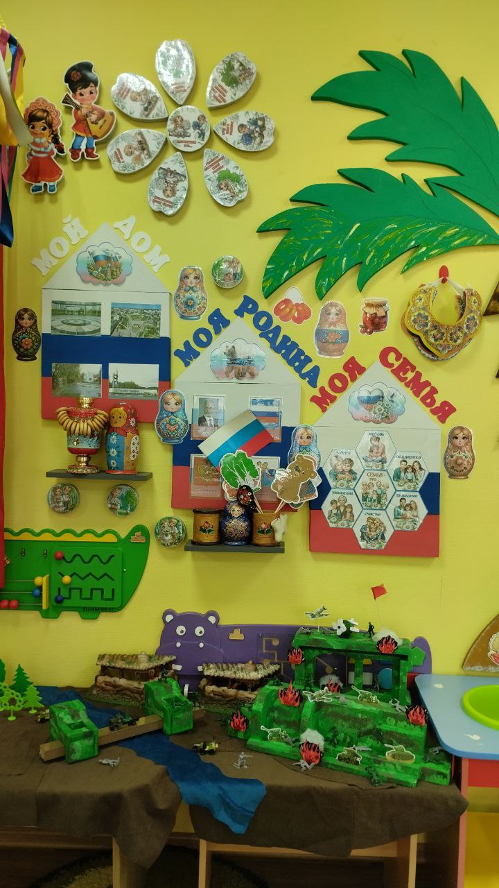

Slide 13
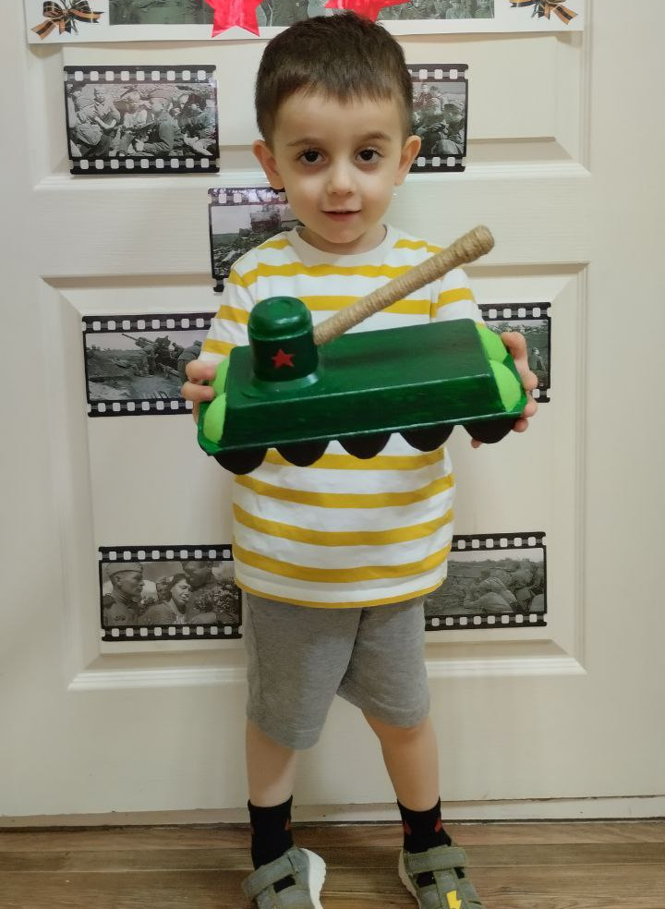
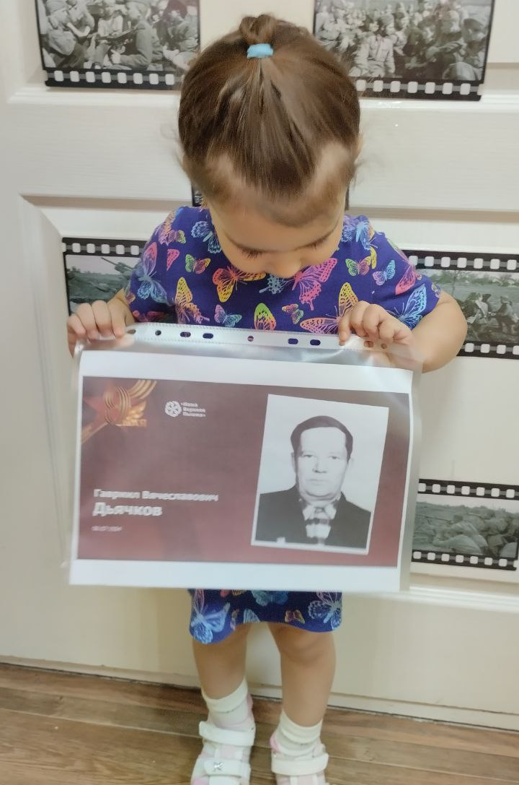
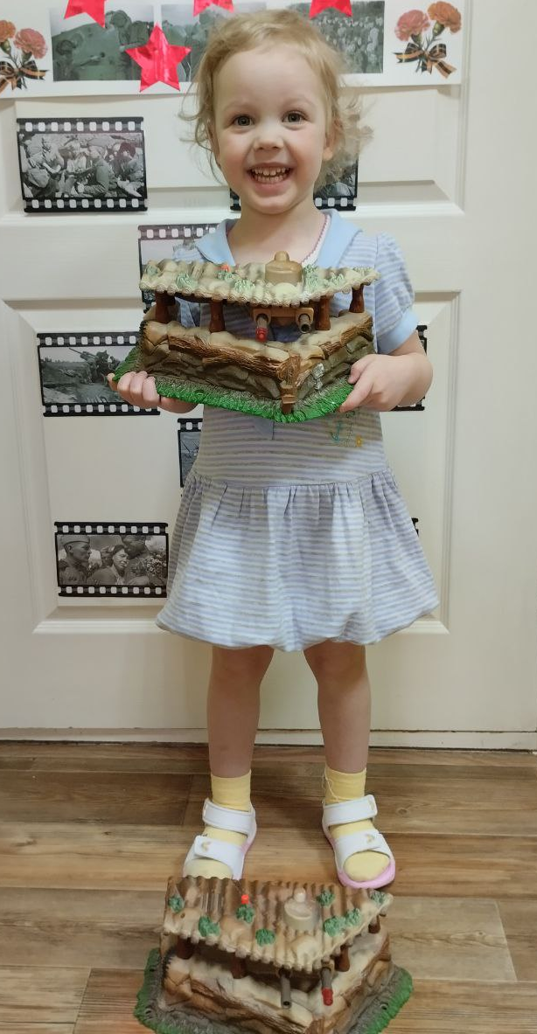
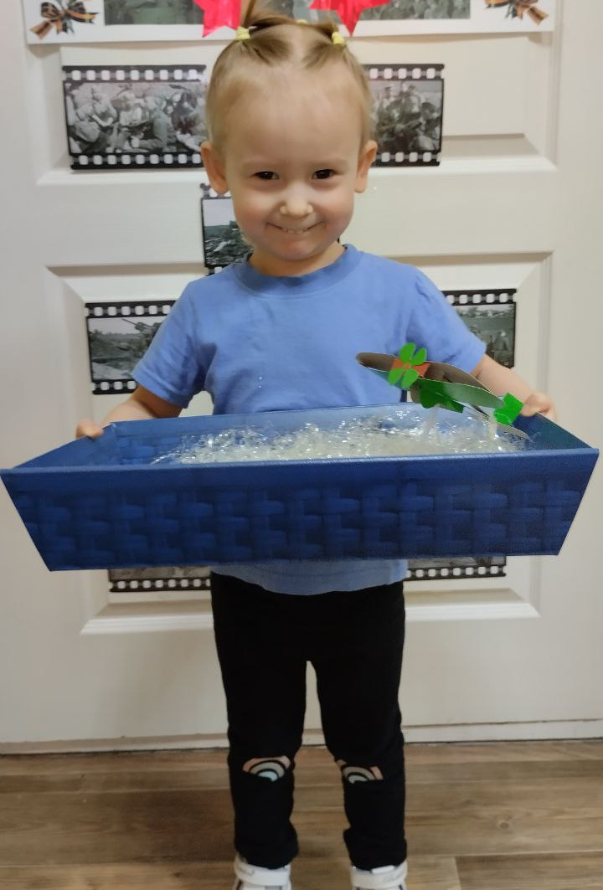
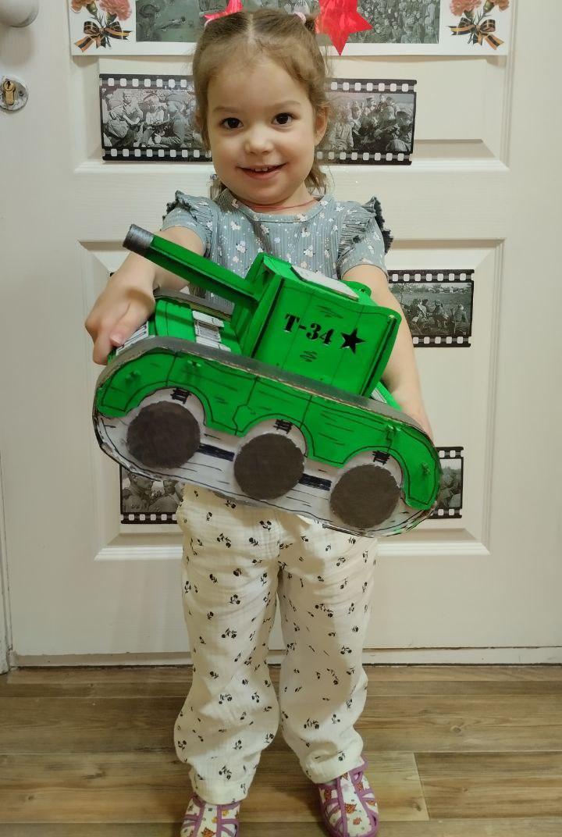
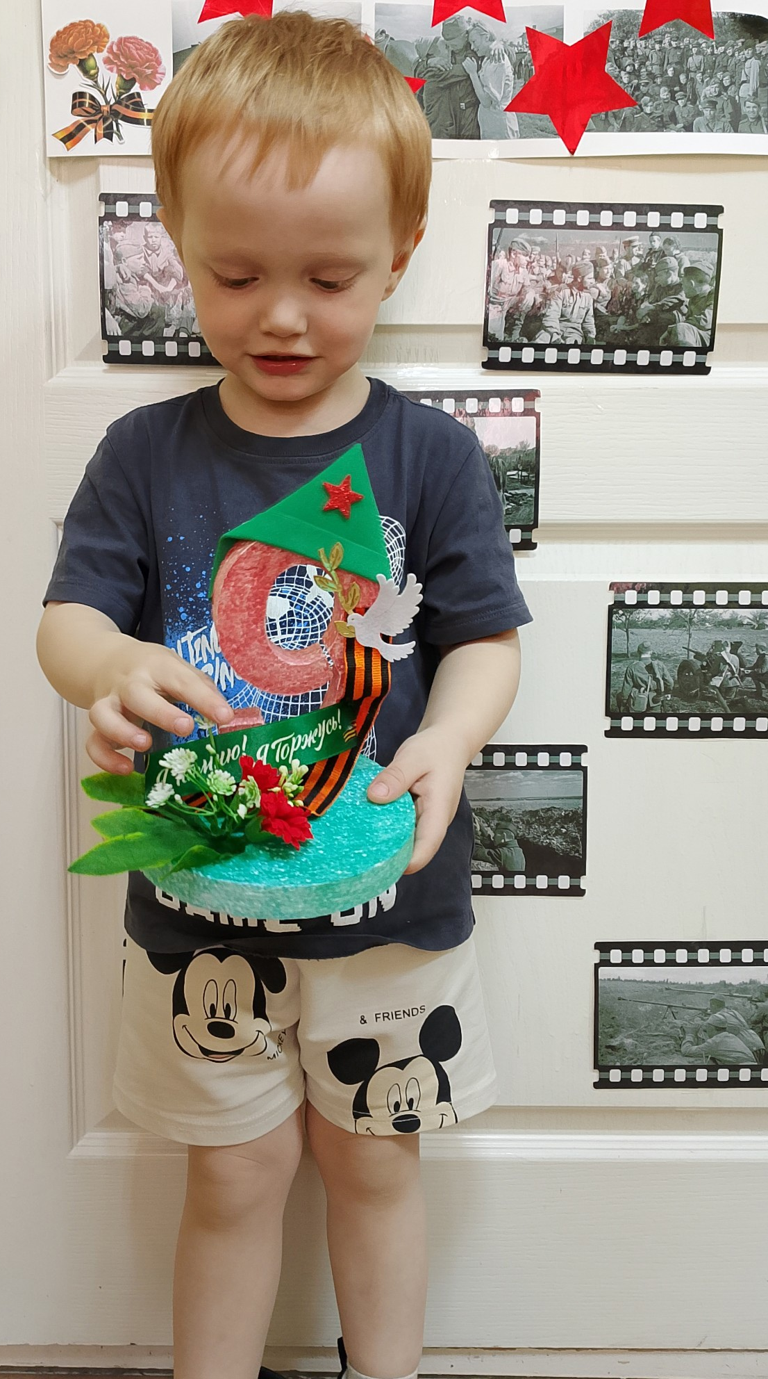
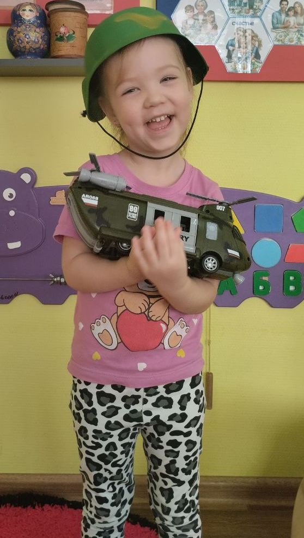
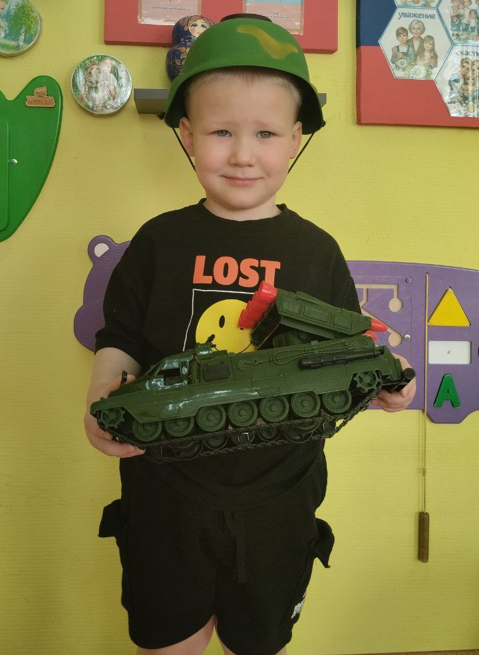
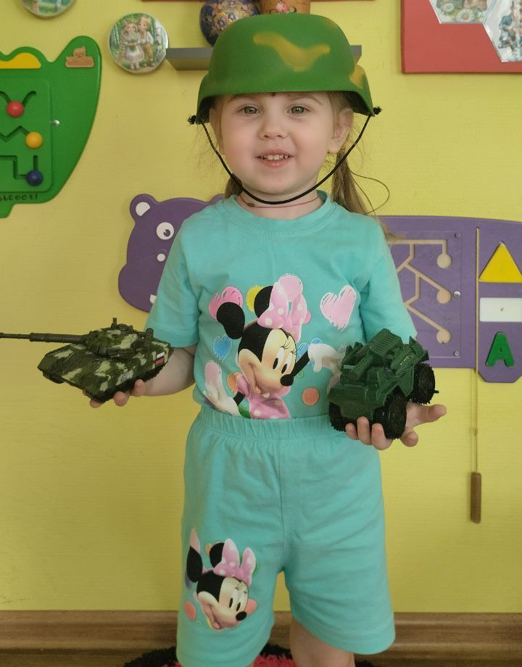
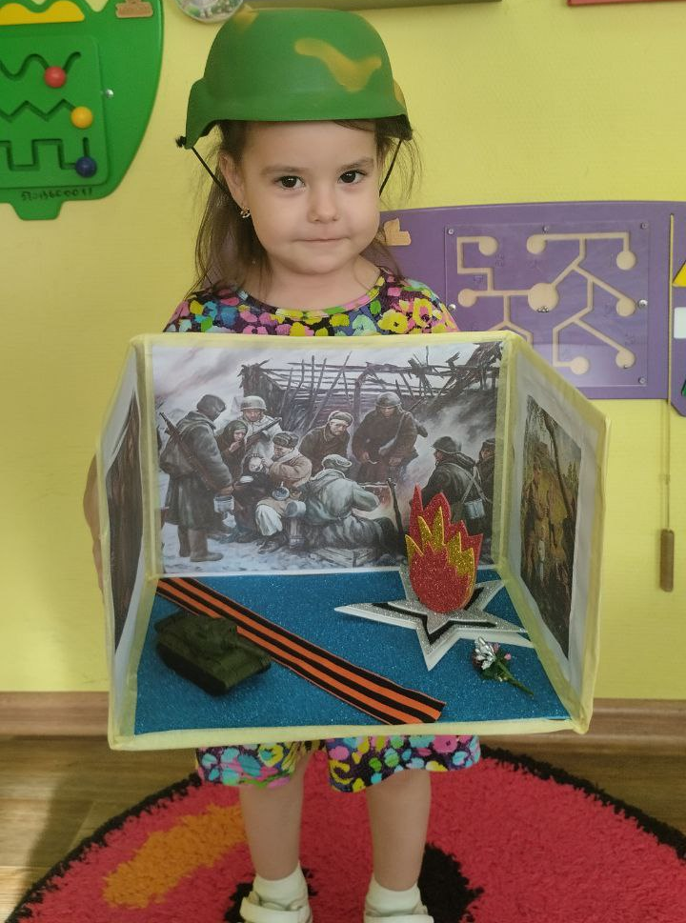

Slide 14
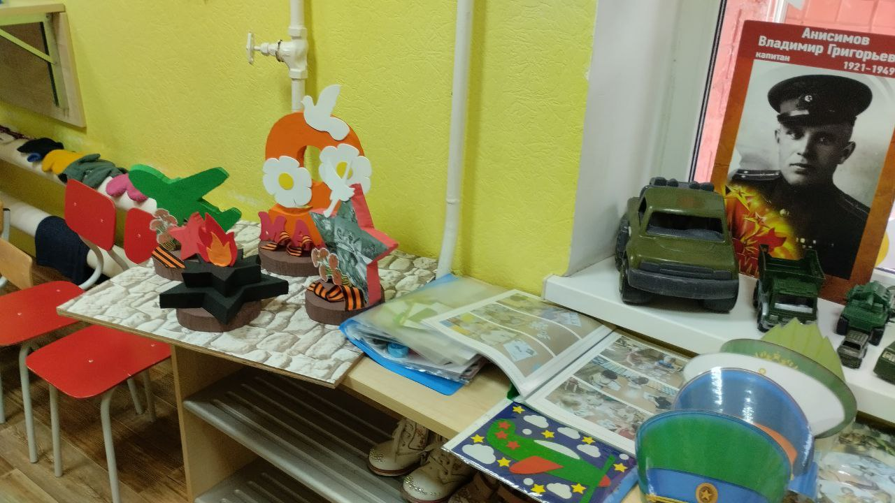
Итоги проекта:
Цель и задачи проекта достигнуты. Детей познакомились с первоначальными знаниями о празднике День Победы, о Великой Отечественной войне. Дети с интересом начали проявлять активную инициативу: рассматривать иллюстрации, участвовать в беседах, проявлять в продуктивную деятельность в работе с нетрадиционной техникой с красками. Активизировали словарный запас детей по теме проекта. Проектная деятельность активно позволила родителям участвовать в образовательно-воспитательном процессе. Пополнилась предметно-развивающая среда в группе, оформлен патриотический уголок в соответствии с возрастом детей.

